Slide 1
Κβαντομηχανική περιγραφή των ατόμων
Διαλέξεις 9 & 10 – 18/11/2024

Slide 2

Πως μπορούμε να φανταστούμε πραγματικά ένα τροχιακό;
Τα τροχιακά δεν είναι στατικά αλλά δυναμικά. Όταν ένα e- μεταβαίνει από ένα τροχιακό σε ένα άλλο (πχ. απορροφώντας ενέργειας) αλλάζει κβαντική κατάσταση ή κατάσταση πιθανότητας.

Slide 3

Πως μπορούμε να φανταστούμε πραγματικά ένα τροχιακό;
Αν φανταστούμε την πιθανότητα ως ένα ρευστό που περιβάλλει το άτομο, η αλλαγή τροχιακού συνοδεύεται από ροή της πιθανότητας σε ένα άλλο σημείο. Αυτό ονομάζεται ρεύμα πιθανότητας (probability current). Τα τροχιακά μπορούν να χαρακτηριστούν ως δοχεία πιθανότητας.

Slide 4
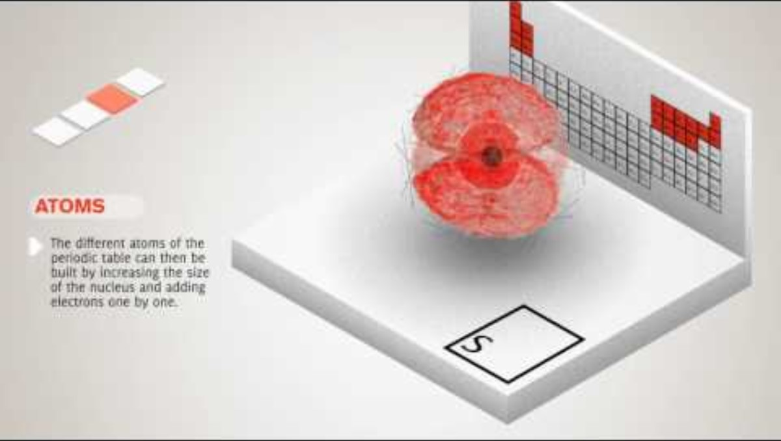
Πώς μοιάζει το άτομο

Slide 5
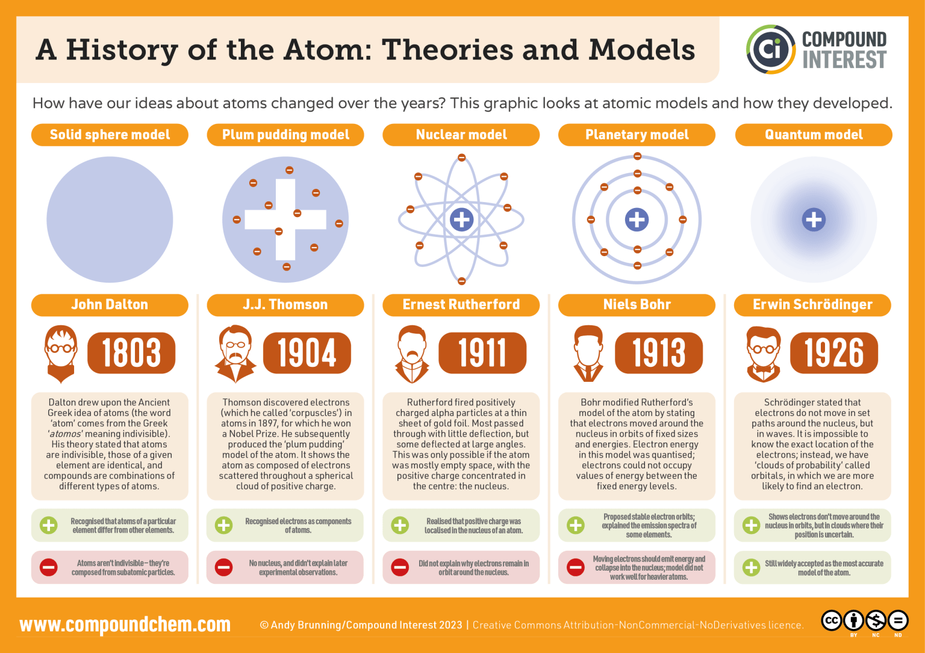
f

Slide 6
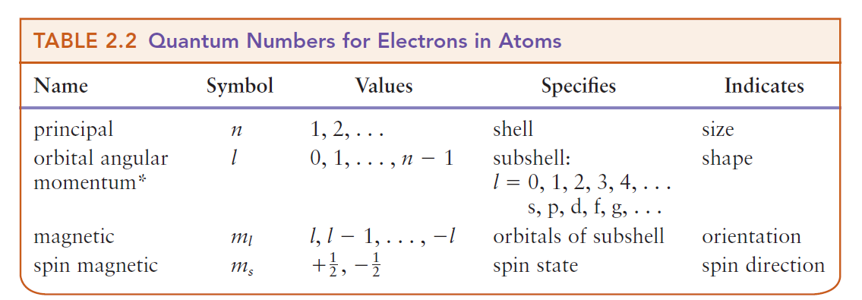
Τροχιακά ατόμου του Υδρογόνου
Από την επίλυση της εξίσωσης Schrödinger για το σύστημα πυρήνας – ηλεκτρόνια, προκύπτει ότι απαιτούνται 4 κβαντικοί αριθμοί για να περιγράψουμε τη κβαντική κατάσταση (τροχιακά) του ατόμου.

Slide 7
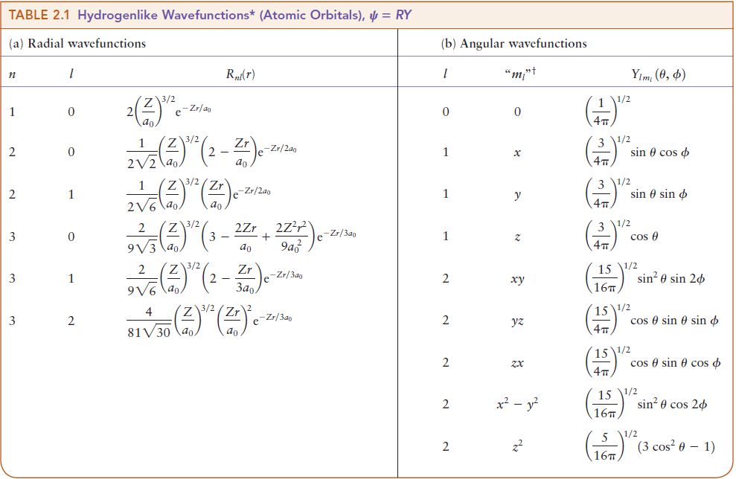
Τροχιακά ατόμου του Υδρογόνου

Slide 8
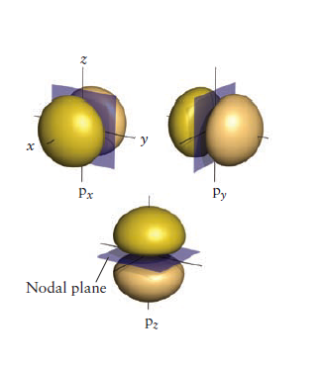
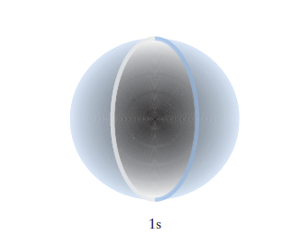
Τροχιακά ατόμου του Υδρογόνου

Slide 9
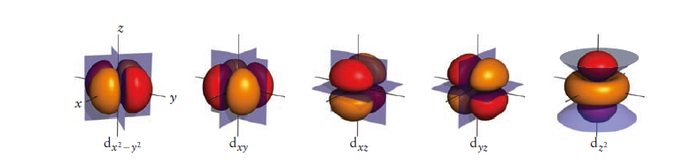
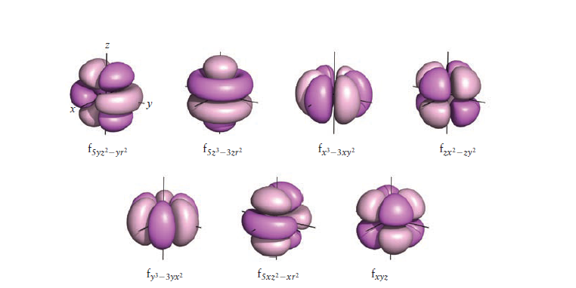
Τροχιακά ατόμου του Υδρογόνου

